Slide 1
Разработка и сопровождение рабочих программ по дисциплинам с использованием ИС «РПД»

Slide 2
Возможности ИС «РПД»:
автоматическая загрузка дисциплин, видов занятий, часов, компетенций из учебных планов высшего профессионального образования;
отслеживание обеспеченности кафедры рабочими программами дисциплин, на основе данных из рабочих учебных планов;
импорт перечня литературы из электронно-библиотечной системы Университета;
печать рабочей программы дисциплины с использованием единого шаблона.
экспорт выходных документов в форматы DOCX,RTF, PDF.
хранение рабочих программ дисциплин на сервере баз данных Университета.

Slide 3
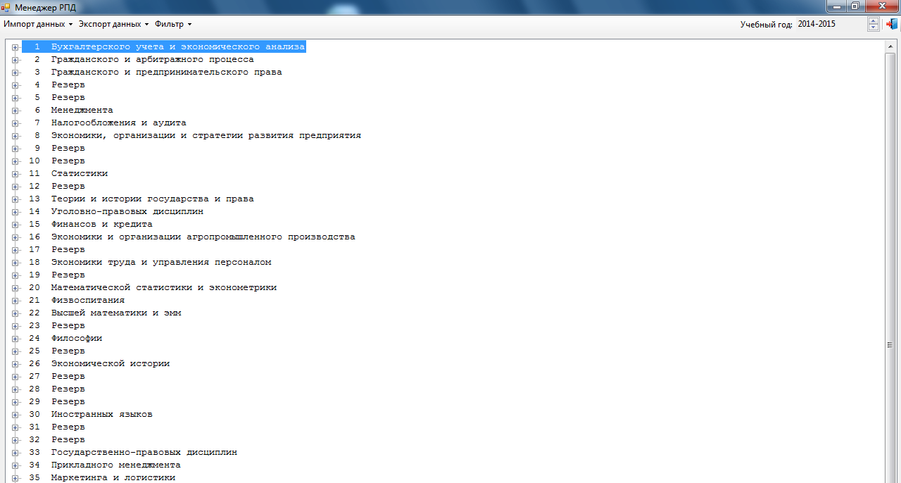
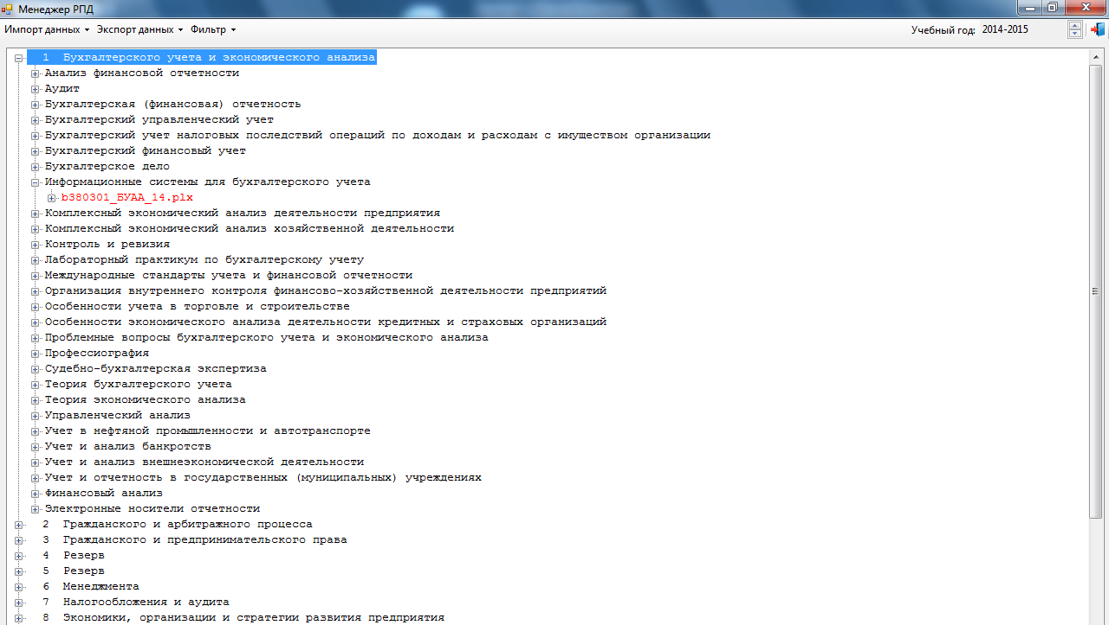
Интерфейс. Идентификация

Slide 4
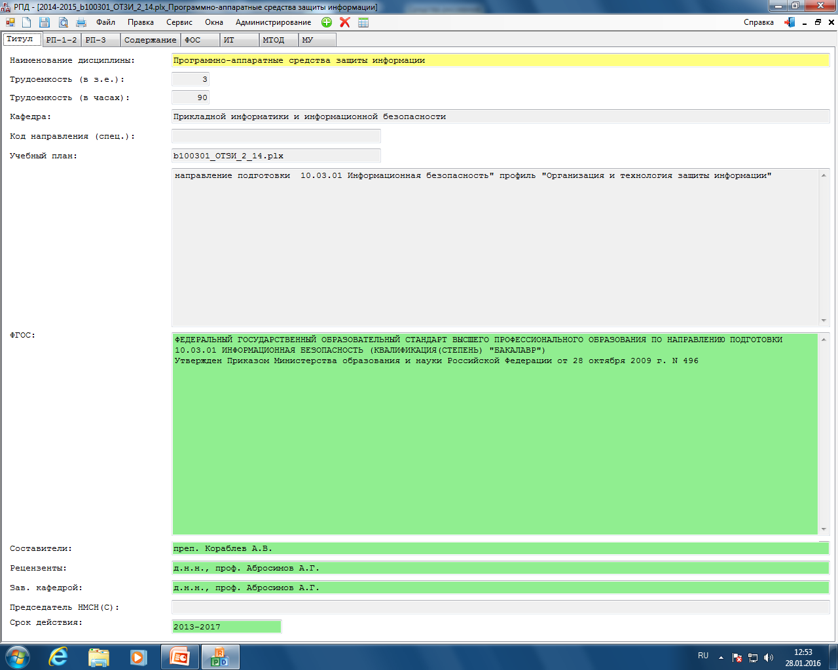
Интерфейс. Титульный лист

Slide 5
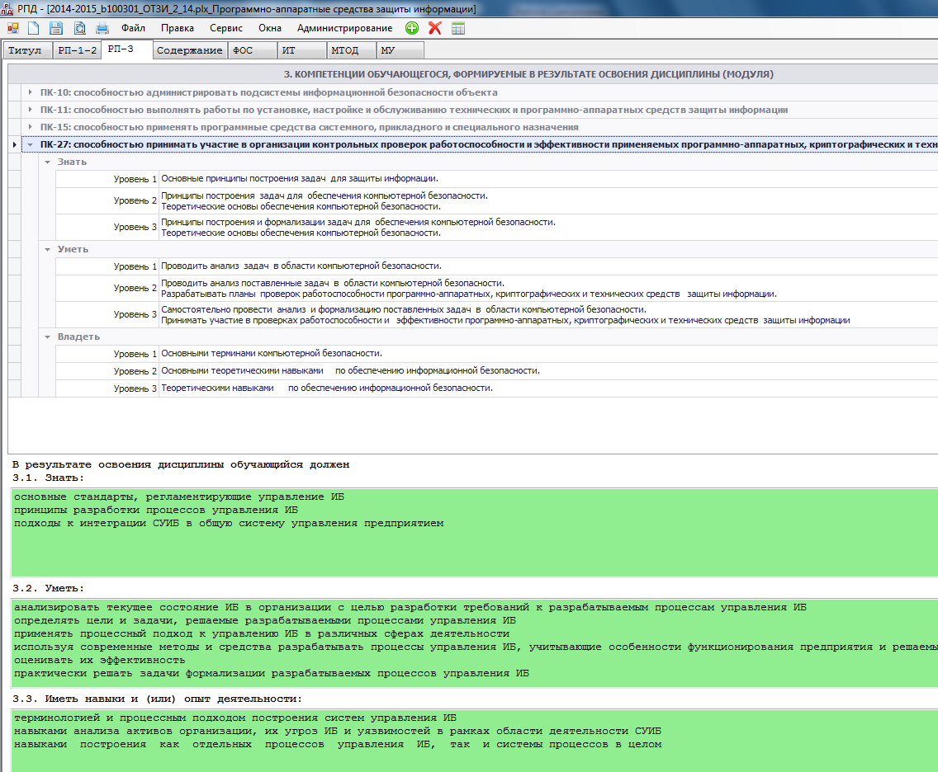
Интерфейс. Основные разделы РП

Slide 6
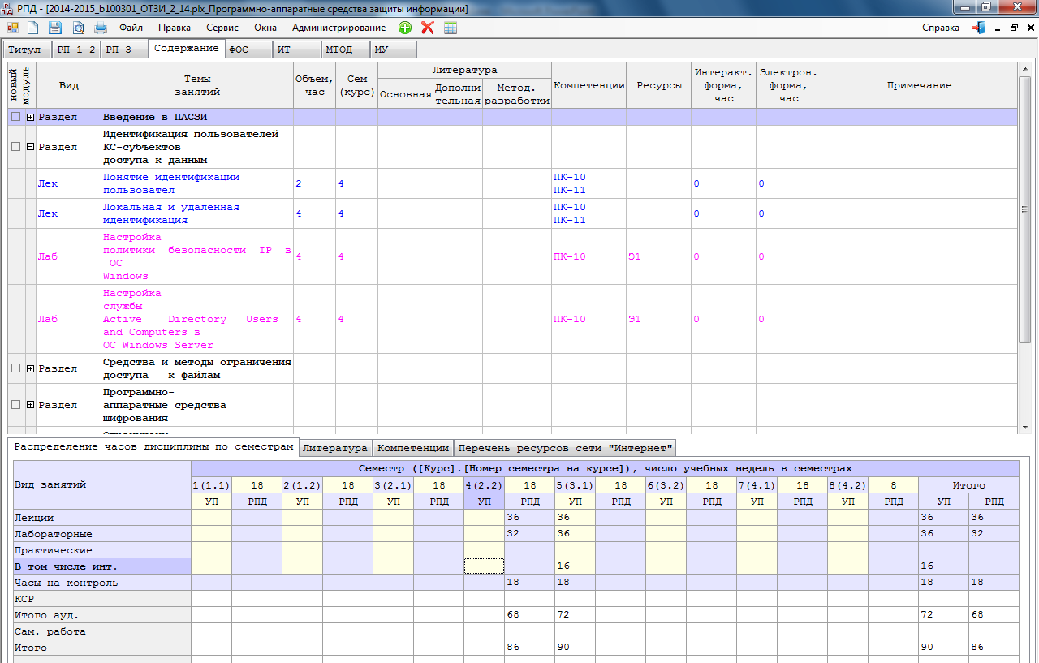
Интерфейс. Содержание

Slide 7
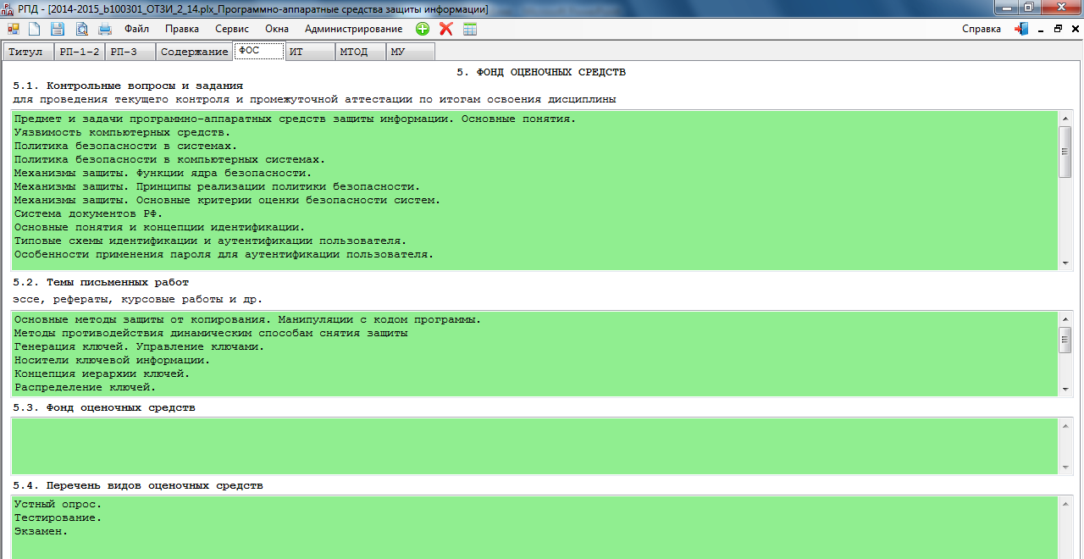
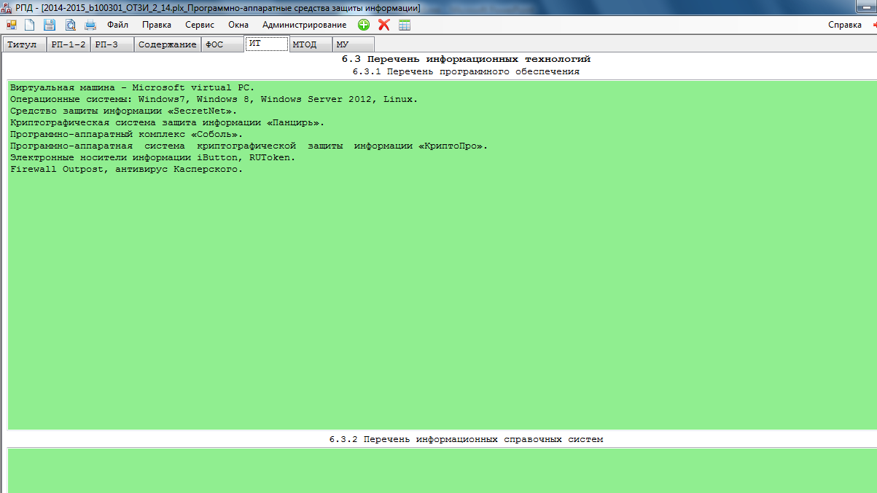
Интерфейс. Разделы 5-8

Slide 8
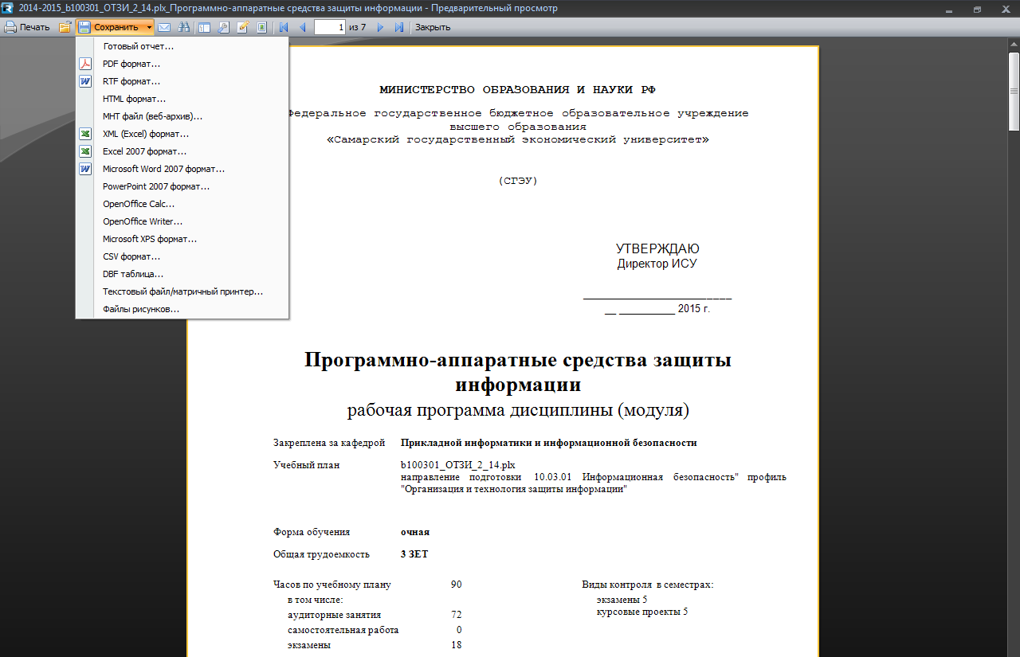
Интерфейс. Печать РП

Slide 9
Разработка и сопровождение рабочих программ по дисциплинам с использованием ИС «РПД»
Вопросы…

